Slide 1
طراحی ادوات مجتمع نوری
طراحی میکروکاواک

Slide 2
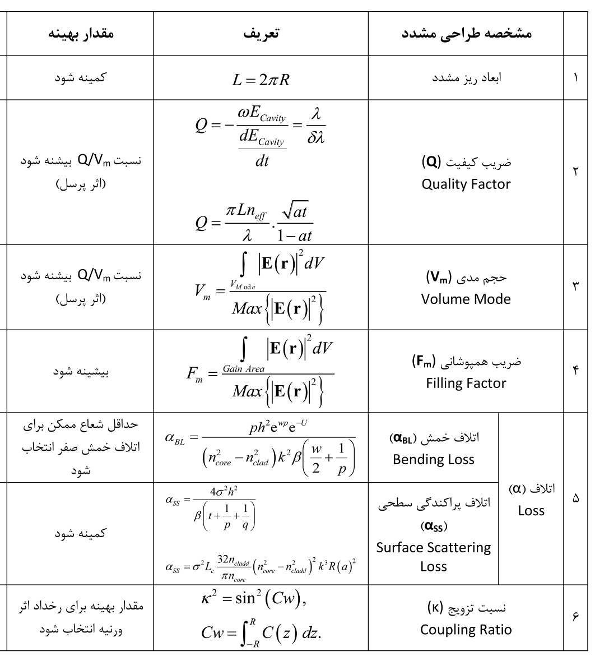
مشخصه های طراحی
2

Slide 3
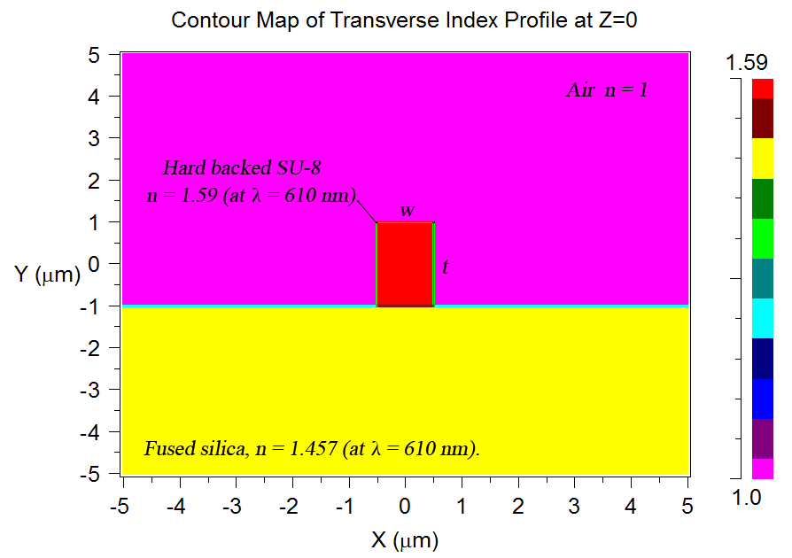
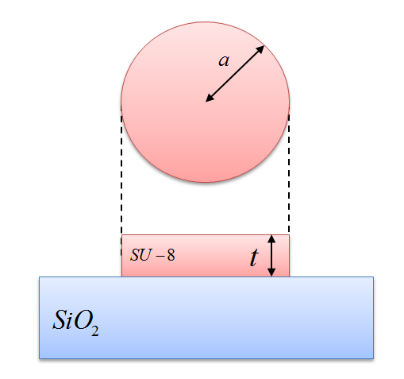
طراحی مشدد ریز قرص
3
مشخصه های که باید تعیین شوند:
ضخامت لایه (t)
شعاع قرص (a)
اطلاعات اولیه فیزیکی برای طراحی

Slide 4
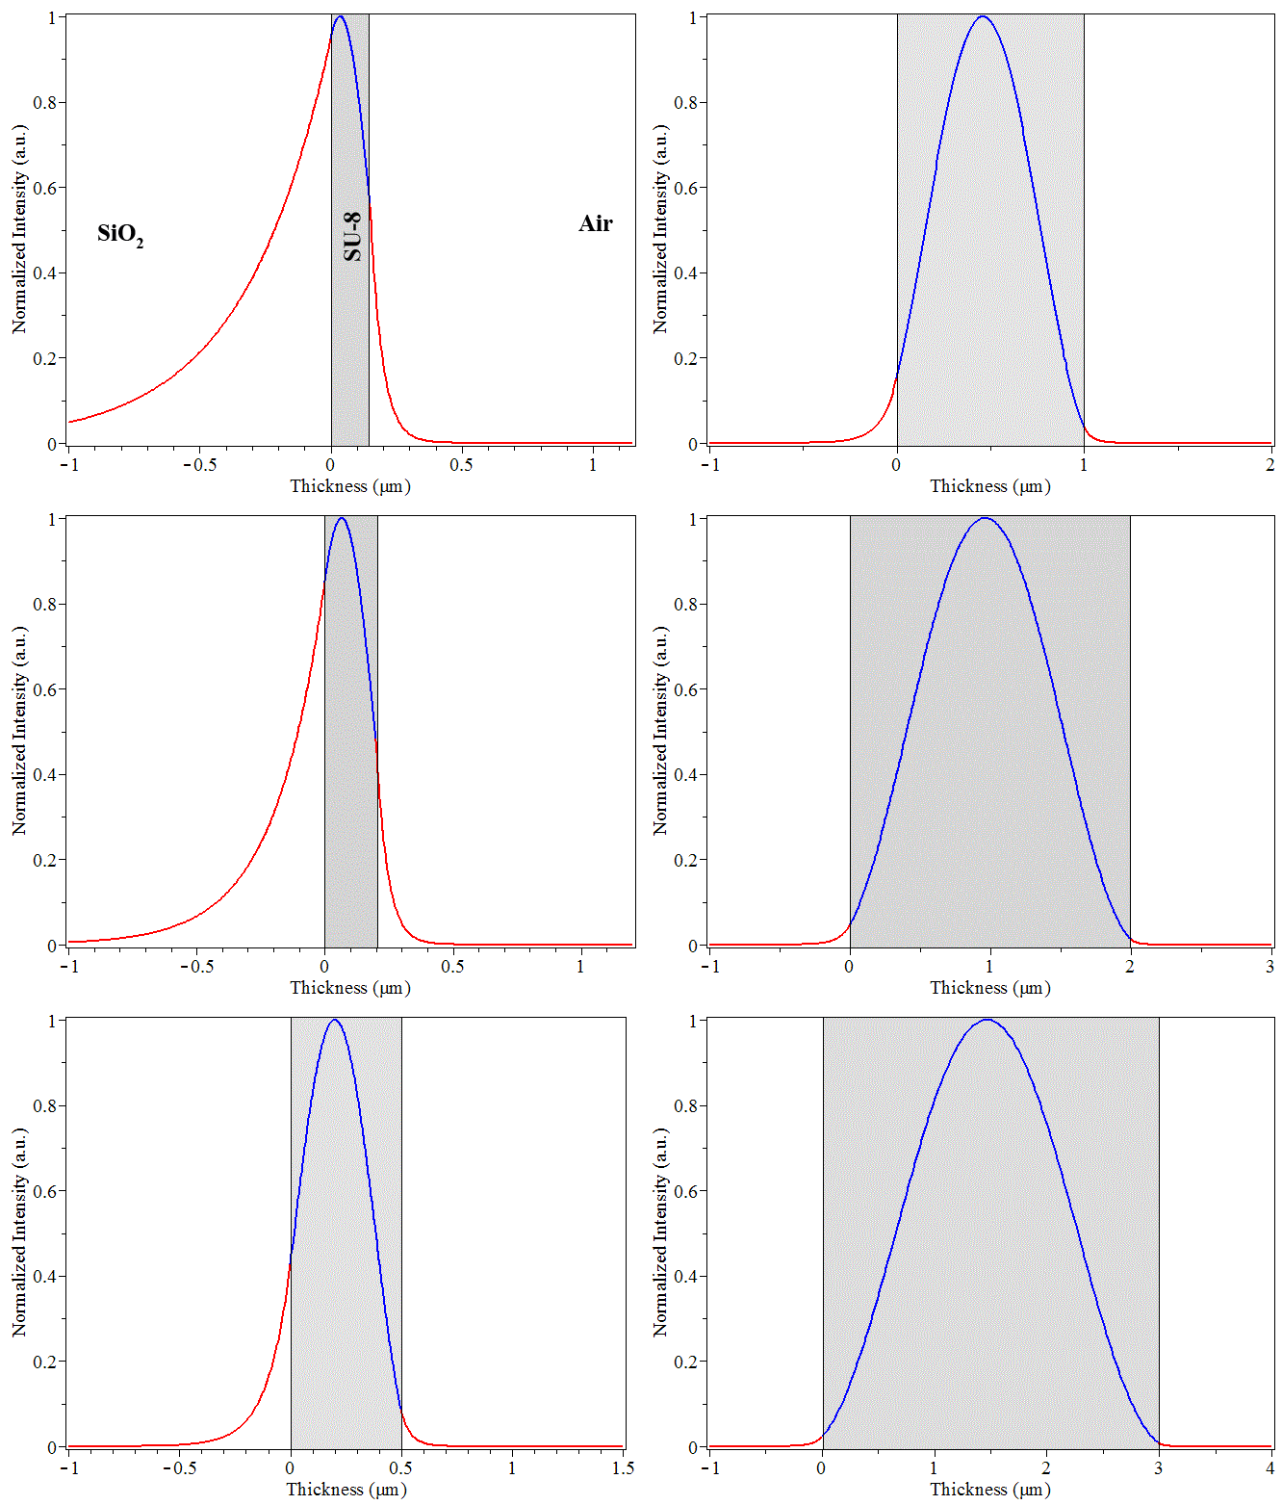
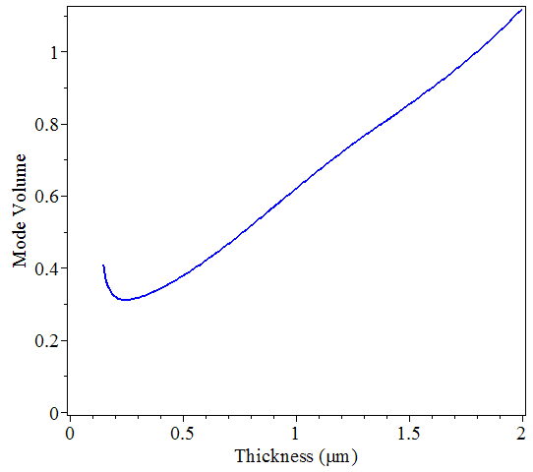
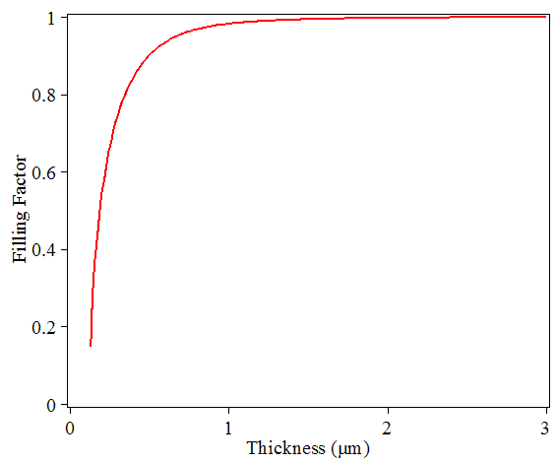
طراحی مشدد ریز قرص – تعیین ضخامت
4
حجم مدی
ضریب همپوشانی
ضخامت مناسب: 1-2 میکرون

Slide 5
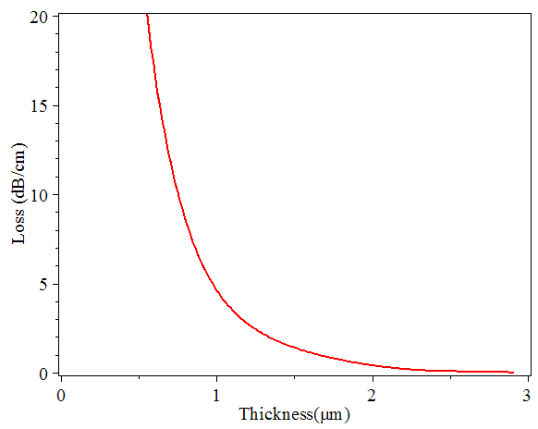
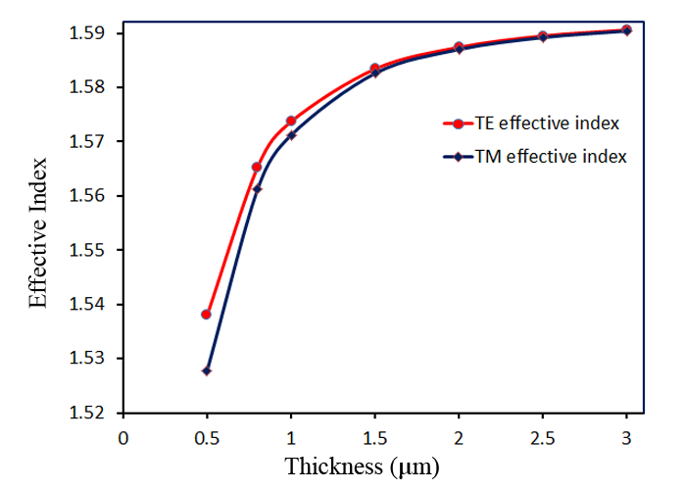
طراحی مشدد ریز قرص – تعیین ضخامت
5
اتلاف ناشی از پراکندگی بر حسب ضخامت
مقادیر ضریب شکست مؤثر برای مدهای مرتبه اولTE و TM بر حسب ضخامت
ضخامت مناسب: 2میکرون

Slide 6
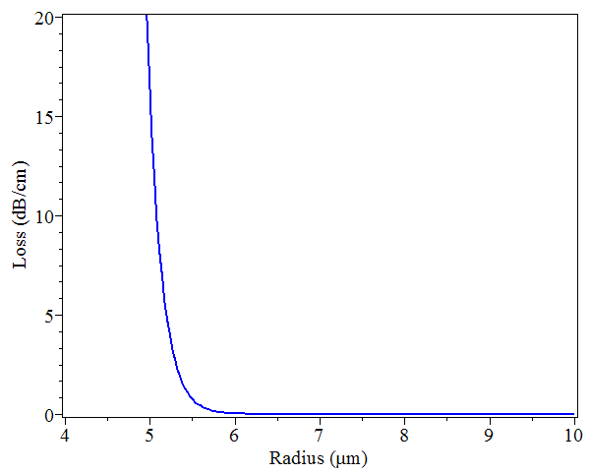
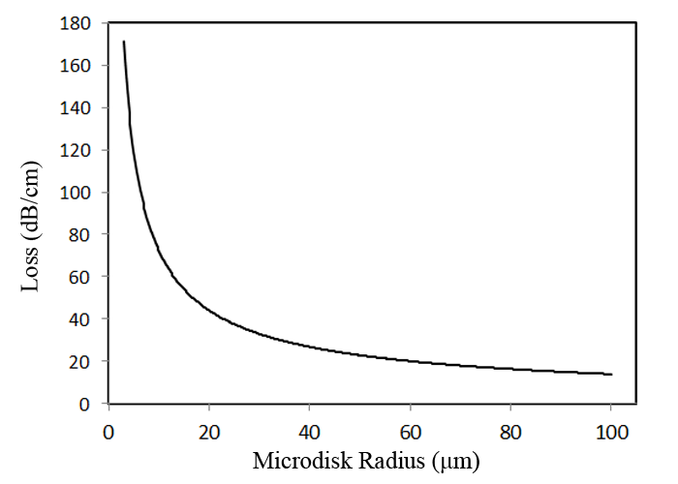
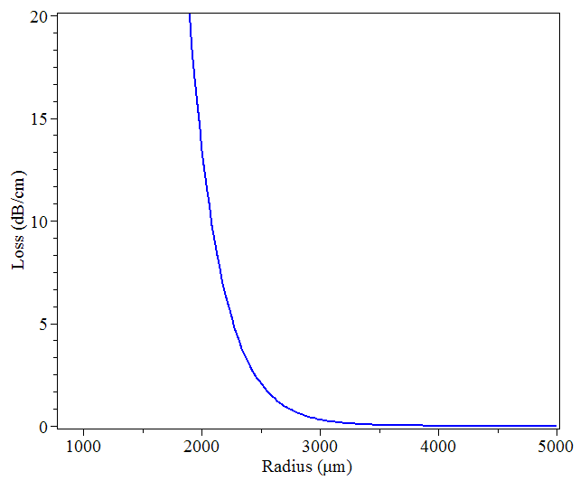
طراحی مشدد ریز قرص – تعیین شعاع ریز قرص
6
اتلاف خمش
ميزان اتلاف ناشي از پراكندگي سطحي بر حسب شعاع ريز قرص
موجبر SU-8 Δn=0.6
موجبر
Δn=0.01
ضخامت مناسب: 2میکرون
شعاع مناسب: 20-40 میکرون

Slide 7
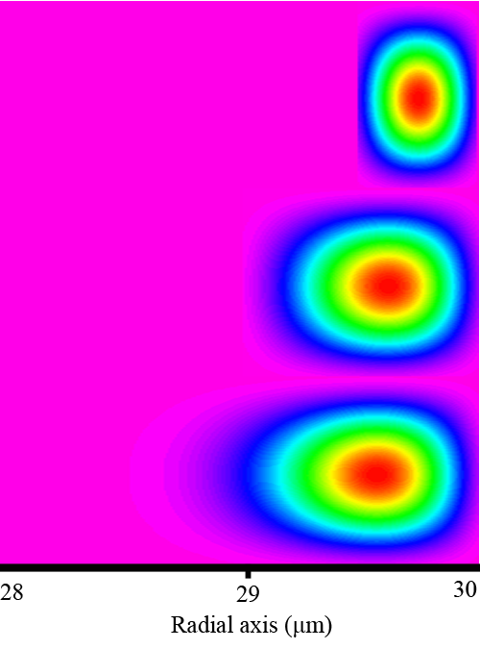
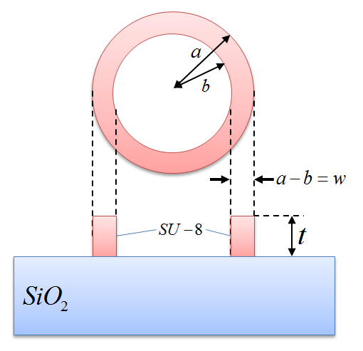
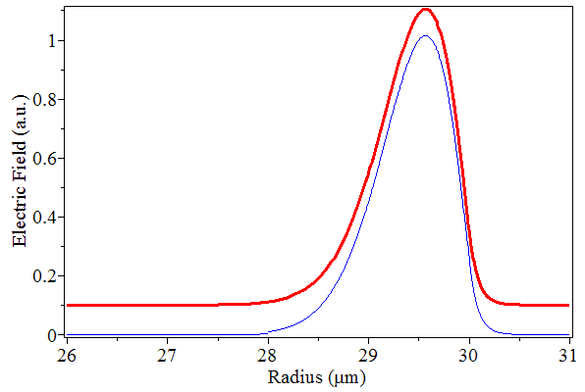
طراحي ليزر زير حلقه
7
تعیین پهنای موجبر حلقه(w)
ريز حلقههاي با پهناي 2 ميكرون و بالاتر با ريز قرص همسان خود از لحاظ مد نوساني ليزري تفاوتي ندارند
توزيع شدت مد مرتبه اول در سطح مقطع موجبر ريز حلقه با پهناي 5/0، 1 و 2 ميكرون به ترتيب از بالا به پايين.

Slide 8
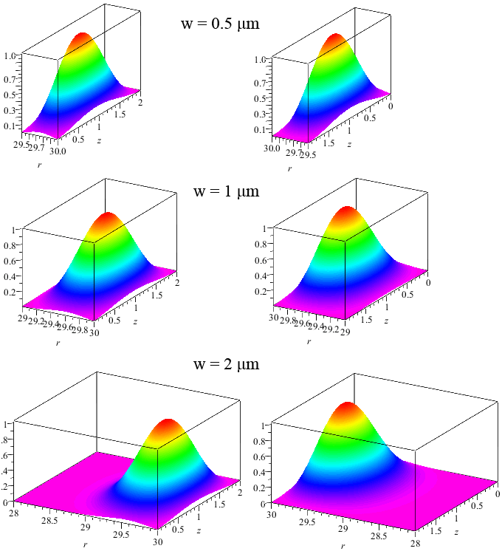
طراحي ليزر زير حلقه- اتلاف پراکندگی سطحی
8
پراکنگی سطحی با شدت نور بر مرز مشدد متناسب است.
اتلاف پراکندگی سطحی کم کردن پهنا را محدود می کند.
اتلاف پراکندگی مدهای عرضی مرتبه بالا را حذف می کند (تک مد عرضی)
پهنای مناسب: 1میکرون

Slide 9
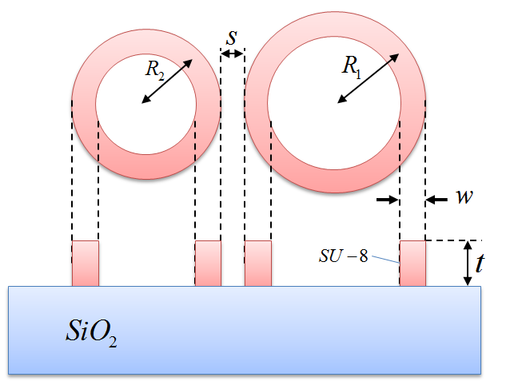
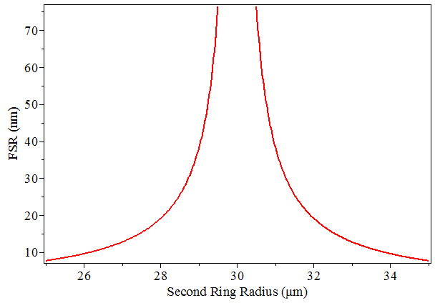
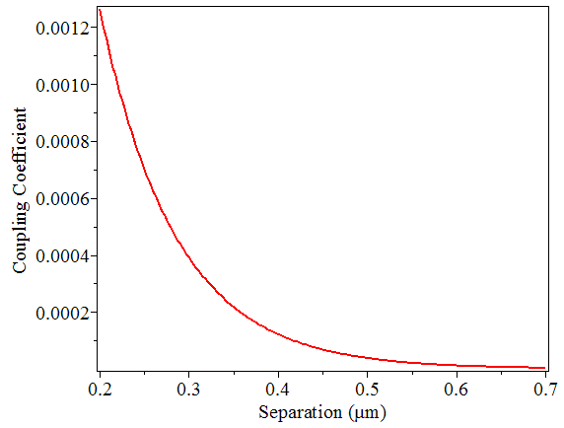
طراحي ليزر تك مد-مولکول فوتونیکی
9
تعیین نسبت شعاع دو حلقه←FSR←تک مد طولی زیر نمودار بهره
تعیین فاصله دو حلقه

Slide 10
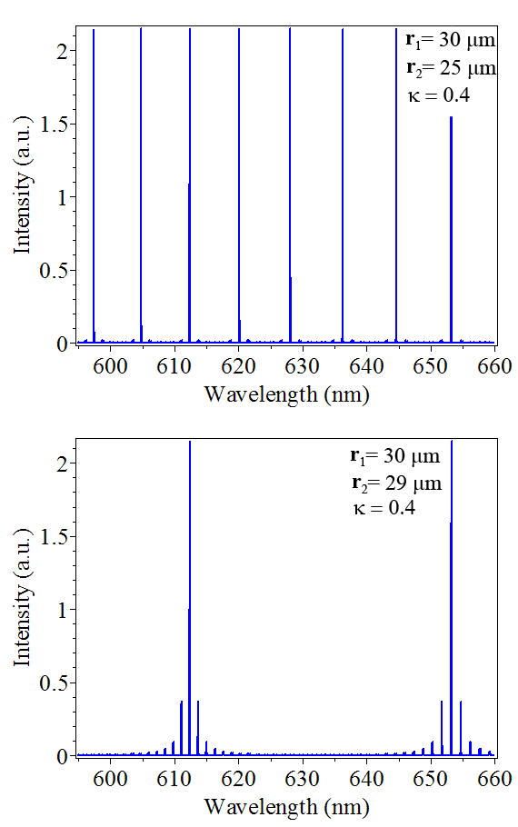
طیف مولکول فوتونیکی مختلف
10

Slide 11
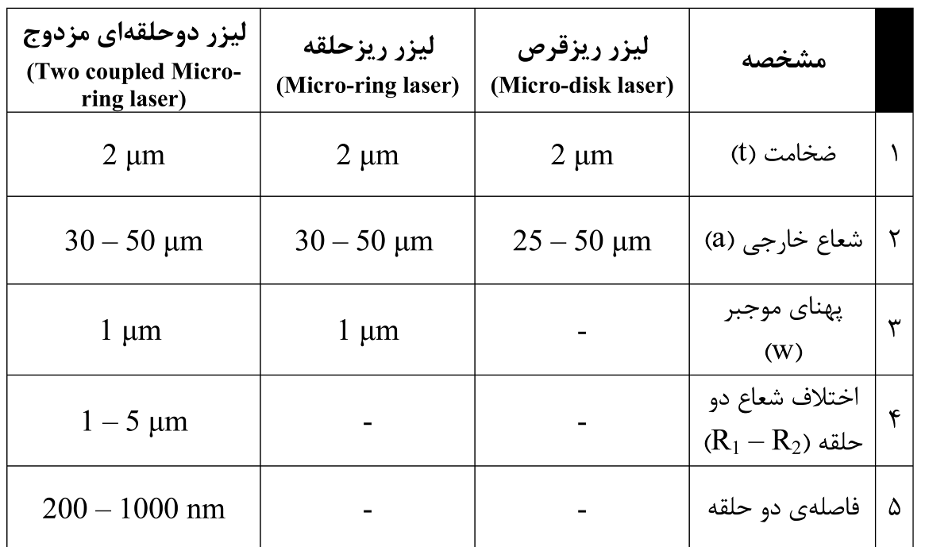
مشخصه های طراحی
11

